Slide 1
AGGIORNAMENTO UEFA B
METODOLOGIA DELL’ALLENAMENTO
Prof. Tirrito Marcello
Preparatore Atletico Abilitato F.I.G.C.
marcello.tirrito76@libero.it

Slide 2
METODOLOGIA DELL’ALLENAMENTO
Benvenuti a tutti:
Mi presento brevemente:
Sono Marcello Tirrito, diplomato ISEF.
Ho conseguito il titolo per l’abilitazione a Preparatore Atletico Professionista F.I.G.C, nel 2016, presso il centro tecnico nazionale di Coverciano (Firenze).
Dal 2021 sono docente di Metodologia dell’allenamento per la F.I.G.C. ai corsi allenatori UEFA B
Tutor per il docente Federico Abate d’Aga per la materia Metodologia dell’educazione fisica e dello sport presso l'Università di Cuneo.
Docente MIUR
Docente per la società LA FORMAZIONE SPORTIVA, LFS
Atleta FIPL
3° CLASSIFICATO stacco da terra novembre 2021, gara nazionale FIPL
3° CLASSIFICATO panca piana giugno 2022, gara nazionale FIPL
Strength&Condictioning trainer
A livello sportivo, ho conseguito il titolo di CAMPIONE D’ITALIA con la U18 del TORINO F.C. nel 2019; ho lavorato per JUVENTUS FC nel settore giovanile nel 2013.
Sono specialista in BIOMECCANICA e programmazione dell’allenamento della FORZA MUSCOLARE

Slide 3
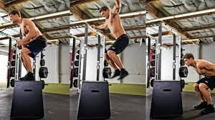
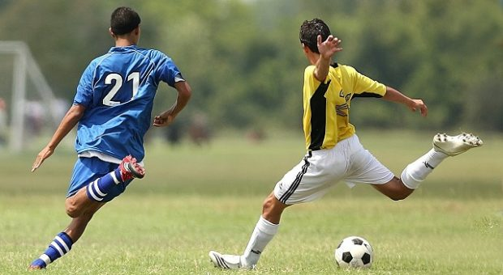
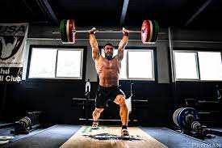
METODOLOGIA DELL’ALLENAMENTO
SSG
Small Sided Games ed Allenamento Metabolico

Slide 4
METODOLOGIA DELL’ALLENAMENTO
non concentratevi su ciò che è nuovo
ma su ciò che è
necessario
Tudor Bompa, Carlo Buzzichelli, Periodizzazione dell’allenamento sportivo

Slide 5
METODOLOGIA DELL’ALLENAMENTO
Considerazioni generali…
FORZA MAX
FORZA ESPLOSIVA
ACCELERAZIONE
VELOCITÀ MAX
CdD
MOBILITÀ / STABILITÀ
SALTO VERTICALE
R.S.A.( Repeated Sprint Ability)
STIFFNESS
COORDINAZIONE INTER-INTRAMUSCOLARE
BASSA % MASSA GRASSA (8-12%)
IL CALCIATORE MODERNO HA BISOGNO DI:

Slide 6
METODOLOGIA DELL’ALLENAMENTO
Considerazioni generali…
ESERCIZI CHE
DANNO UNO STIMOLO
FANNO PERDERE «TEMPO»

Slide 7
METODOLOGIA DELL’ALLENAMENTO
FACCIAMO UN PASSO INDIETRO…
LA FORZA MUSCOLARE
La forza muscolare è la capacità di superare o contrastare una resistenza esterna di diversi carichi a varie velocità.
Nella maggior parte degli sport la forza esplosiva è essenziale.

Slide 8
METODOLOGIA DELL’ALLENAMENTO
AGILITA’
RESISTENZA
FORZA
EQUILIBRIO
POTENZA
COORDINAZIONE
La Forza è l’unica qualità fisica che il nostro corpo riconosce
FLESSIBILITA’
VELOCITA’

Slide 9
METODOLOGIA DELL’ALLENAMENTO
FORZA MUSCOLARE
L’ALLENAMENTO può implicare vari tipi di forza, ciascuno dei quali riveste un significato particolare per determinante nelle discipline sportive ed atleti
Forza massima
Potenza
Resistenza muscolare
Il più alto livello di forza generata dal SNC
Prodotto tra forza/velocità
Sostenere un determinato output di potenza per un determinato periodo di tempo

Slide 10
METODOLOGIA DELL’ALLENAMENTO
SPRINT BREVI 5-20 m
Se sono veloce (cap. accelerare) sono anche forte
(forza relativa)
Se sono forte posso anche essere veloce
(forza esplosiva)
Se sono forte e veloce sono potente
(potenza)

Slide 11
METODOLOGIA DELL’ALLENAMENTO
SPRINT BREVI 5-20 m
L'accelerazione dipende dalla FORZA MUSCOLARE e dalla FORZA ESPLOSIVA

Slide 12
METODOLOGIA DELL’ALLENAMENTO
SPRINT contro….
+
CARICO ALTO
+ potenza forza orizzontale
-
CARICO BASSO
+ RFD accelerazione

Slide 13
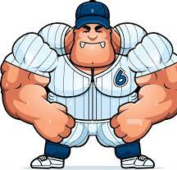
METODOLOGIA DELL’ALLENAMENTO
Pertanto….
Un atleta non sarà mai
Veloce prima di essere forte
L’allenamento della forza e della potenza
Migliorano la capacità di accelerare

Slide 14
METODOLOGIA DELL’ALLENAMENTO
SSG

Slide 15
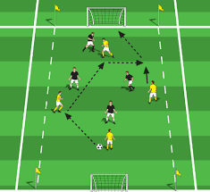
METODOLOGIA DELL’ALLENAMENTO
Definizione di SMALL SIDED GAMES
Sono proposte tecniche di allenamento mostrate come partite che identificano la SPECIALIZZAZIONE delle variabili del carico con diversi obiettivi allenanti
Italo Sannicandro, Giacomo Cofano – Small sided games- Evidenze scientifiche Esercitazioni pratiche

Slide 16
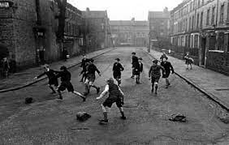
METODOLOGIA DELL’ALLENAMENTO
Definizione di SMALL SIDED GAMES
Gli SSG derivano da partitelle che i bambini effettuavano spontaneamente per strada adattandole ad ogni evenienza ambientale e di circostanza
Italo Sannicandro, Giacomo Cofano – Small sided games- Evidenze scientifiche Esercitazioni pratiche

Slide 17
METODOLOGIA DELL’ALLENAMENTO
Caratteristiche SMALL SIDED GAMES
MANIPOLAZIONE DELLE VARIABILI
+
ELEMENTI TECNICI
Dimensioni del campo
Numero di giocatori
Proprietà delle regole
Lavoro/pausa/metodo
Età atleti
Taglio
Triangolazione
Sovrapposizione
Tiro in porta
…
Italo Sannicandro, Giacomo Cofano – Small sided games- Evidenze scientifiche Esercitazioni pratiche

Slide 18
METODOLOGIA DELL’ALLENAMENTO
DIMENSIONI DEL CAMPO/N°GIOCATORI
3vs3
1VS1
5vs5
10-60m
x
5-45m
2vs2
6vs6
4vs4
Italo Sannicandro, Giacomo Cofano – Small sided games- Evidenze scientifiche Esercitazioni pratiche

Slide 19
METODOLOGIA DELL’ALLENAMENTO
N°GIOCATORI
1VS1
3vs3
5vs5
4vs4
6vs6
2vs2
Italo Sannicandro, Giacomo Cofano – Small sided games- Evidenze scientifiche Esercitazioni pratiche
Impellizzeri et al. (2006)

Slide 20
METODOLOGIA DELL’ALLENAMENTO
DIMENSIONI DEL CAMPO/N°GIOCATORI
1VS1
3vs3
5vs5
10-20m
x
5-15m
20-30m
X
15-25m
30-40m
X
25-35m
4vs4
6vs6
2vs2
15-25m
X
10-20m
25-30m
X
20-25m
45-55m
X
30-40m
Italo Sannicandro, Giacomo Cofano – Small sided games- Evidenze scientifiche Esercitazioni pratiche

Slide 21
METODOLOGIA DELL’ALLENAMENTO
PROPRIETÀ DELLE REGOLE
Numero di tocchi
Marcatura a uomo
Diverse dimensioni
Marcatura a uomo e goal/no goal
Possesso
con n° di sponde definito
pressing
Italo Sannicandro, Giacomo Cofano – Small sided games- Evidenze scientifiche Esercitazioni pratiche

Slide 22
METODOLOGIA DELL’ALLENAMENTO
LAVORO/PAUSA/METODO
3 MINUTI
24 MINUTI
1 VS 1
-
8 VS 8
1 MINUTO
4 MINUTI
2 VS 2
4 VS 4
6 VS 6
4x6 min
1’30s pausa
28X21m
40X30m
50x38m
INTERMITTENTE
CONTINUO
Italo Sannicandro, Giacomo Cofano – Small sided games- Evidenze scientifiche Esercitazioni pratiche

Slide 23
METODOLOGIA DELL’ALLENAMENTO
FC (frequenza cardiaca)
1 VS 1
-
8 VS 8
Bpm 79 ± 6%
2 vs 2
Maggior incremento della
Fc MAX
Italo Sannicandro, Giacomo Cofano – Small sided games- Evidenze scientifiche Esercitazioni pratiche

Slide 24
METODOLOGIA DELL’ALLENAMENTO
ETÀ ATLETI
Italo Sannicandro, Giacomo Cofano – Small sided games- Evidenze scientifiche Esercitazioni pratiche

Slide 25
METODOLOGIA DELL’ALLENAMENTO
ETÀ ATLETI
DIMENSIONI
REGOLE
ETÀ
LAVORO/PAUSA/METODO
FREQUENZA CARDIACA
Italo Sannicandro, Giacomo Cofano – Small sided games- Evidenze scientifiche Esercitazioni pratiche

Slide 26
METODOLOGIA DELL’ALLENAMENTO
QUALITÀ ALLENABILI
AEROBICA
ANAEROBICA
Italo Sannicandro, Giacomo Cofano – Small sided games- Evidenze scientifiche Esercitazioni pratiche

Slide 27
METODOLOGIA DELL’ALLENAMENTO
QUALITÀ ALLENABILI
AEROBICO A
BASSA INTENSITÀ
6 VS 6
7 VS 7
8 VS 8
PICCOLE/MEDIE DIMENSIONI
4x10-15 Minuti
Pausa
2-3 minuti

Slide 28
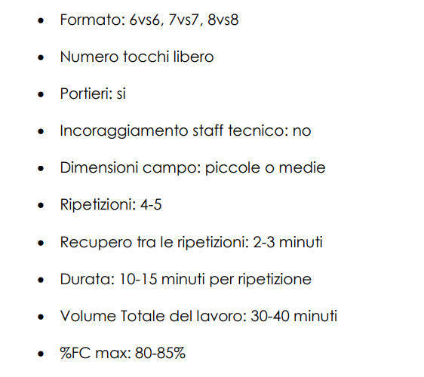
METODOLOGIA DELL’ALLENAMENTO
QUALITÀ ALLENABILI
ALLENAMENTO AEROBICO DI BASSA INTENSITÀ

Slide 29
METODOLOGIA DELL’ALLENAMENTO
QUALITÀ ALLENABILI
AEROBICO AD ALTA INTENSITÀ
BREVE DURATA
1 VS 1
2 VS 2
3 VS 3
GRANDI DIMENSIONI
5-8x3-6 Minuti
Pausa
2 minuti

Slide 30
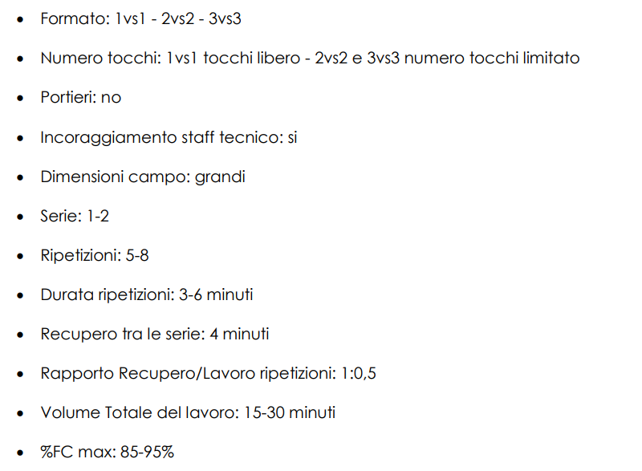
METODOLOGIA DELL’ALLENAMENTO
QUALITÀ ALLENABILI
ALLENAMENTO AEROBICO DI ALTA INTENSITÀ BREVE DURATA

Slide 31
METODOLOGIA DELL’ALLENAMENTO
QUALITÀ ALLENABILI
AEROBICO AD ALTA INTENSITÀ
LUNGA DURATA
4 VS 4
5 VS 5
5 VS 5
6 VS 6
MEDIE DIMENSIONI
4-5x5-15 Minuti
Pausa
1-2 minuti

Slide 32
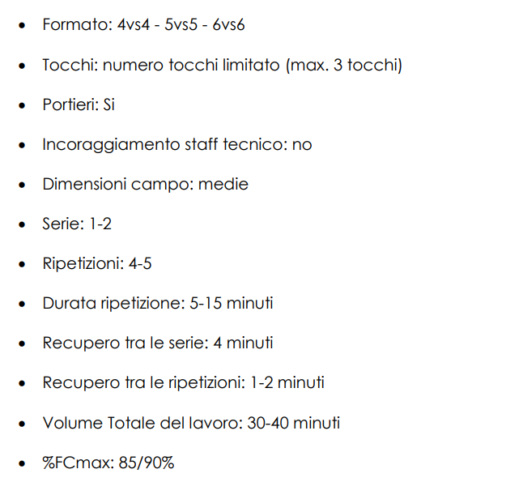
METODOLOGIA DELL’ALLENAMENTO
QUALITÀ ALLENABILI
ALLENAMENTO AEROBICO DI ALTA INTENSITÀ LUNGA DURATA

Slide 33
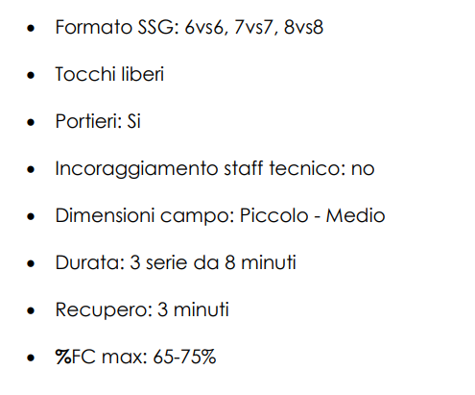
METODOLOGIA DELL’ALLENAMENTO
QUALITÀ ALLENABILI
ALLENAMENTO AEROBICO DI RECUPERO

Slide 34
METODOLOGIA DELL’ALLENAMENTO
QUALITÀ ALLENABILI
ANEROBICO AD
ALTA INTENSITÀ
1 VS 1
2 VS 2
Lavoro/recupero
1:1
1:3
PICCOLE/MEDIE DIMENSIONI
2-5x4-8
30s-180s
Pausa 3-5 minuti

Slide 35
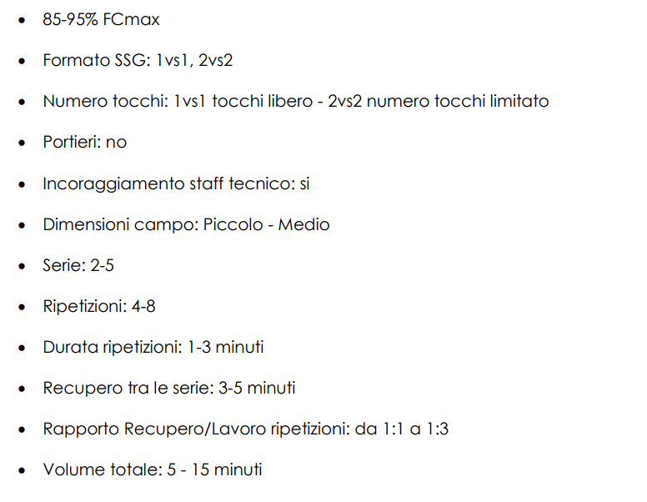
METODOLOGIA DELL’ALLENAMENTO
QUALITÀ ALLENABILI
ALLENAMENTO ANAEROBICO LATTACIDO

Slide 36
METODOLOGIA DELL’ALLENAMENTO
MANIPOLARE LE VARIABILI
COME AUMENTO INTENSITÀ?
N° GIOCATORI RIDOTTO
GRANDI DIMENSIONI
NO PORTIERI
TOCCHI LIMITATI
INCORAGGIAMENTO

Slide 37
METODOLOGIA DELL’ALLENAMENTO
MANIPOLARE LE VARIABILI
COME DIMINUISCO INTENSITÀ?
N° GIOCATORI AMPIO
PICCOLE
DIMENSIONI
SI PORTIERI
TOCCHI ILLIMITATI
NO INCORAGGIAMENTO

Slide 38
METODOLOGIA DELL’ALLENAMENTO
MANIPOLARE LE VARIABILI
TEMPO DI ESECUZIONE
N°SERIE
N° RIPETIZIONI
Dati ricavati da Clemente et al., 2014b e dal libro: Small Sided Games Evidenze Scientifiche di Italo Sannicandro e Giacomo Cofano - Edizioni Correre

Slide 39
METODOLOGIA DELL’ALLENAMENTO
MANIPOLARE LE VARIABILI
VOLUME
INTENSITÀ
Quantità di lavoro effettuato
Kg sollevati
Serie + ripetizioni
Metri percorsi…
La percentuale del carico massimale
80%
90%
100%
Dati ricavati da Clemente et al., 2014b e dal libro: Small Sided Games Evidenze Scientifiche di Italo Sannicandro e Giacomo Cofano - Edizioni Correre

Slide 40
METODOLOGIA DELL’ALLENAMENTO
MANIPOLARE LE VARIABILI
INVERSAMENTE
PROPORZIONALI
+ VOLUME
- INTENSITÀ
Dati ricavati da Clemente et al., 2014b e dal libro: Small Sided Games Evidenze Scientifiche di Italo Sannicandro e Giacomo Cofano - Edizioni Correre

Slide 41
METODOLOGIA DELL’ALLENAMENTO
MICROCICLO
PIÙ GIOCATORI
+
CAMPO GRANDE
+
INCORAGGIAMENTI
+
INTENSITÀ
NO PORTIERI
+
TOCCHI LIMITATI
+
MENO TEMPO GIOCO
-
Italo Sannicandro, Giacomo Cofano – Small sided games- Evidenze scientifiche Esercitazioni pratiche

Slide 42
METODOLOGIA DELL’ALLENAMENTO
PRE-CAMPIONATO
Piccole/medie
Grandi
20-25m x 25-3m
4-5 x 15 min
Recupero 1-2 min
Lavoro totale 20-30 minuti
5-8 x 3-6 min
Recupero 1-2 min
Lavoro totale 10-30 minuti
6 vs 6
-
8 vs 8
3 vs 3
-
4 vs 4
Primo periodo preparatorio (luglio-agosto)
Primo Periodo competitivo
(inizio campionato-pausa invernale)
Italo Sannicandro, Giacomo Cofano – Small sided games- Evidenze scientifiche Esercitazioni pratiche

Slide 43
METODOLOGIA DELL’ALLENAMENTO
MICROCICLO
Allenamento effettivo
GARA
AEROBICO DI MEDIA/BREVE DURATA
TONIFICAZIONE/FORZA
ACCELERAZIONI
RECUPERO
ATTIVAZIONE
POST GARA
5 gg
4 gg
3 gg
2 gg
1 gg
Italo Sannicandro, Giacomo Cofano – Small sided games- Evidenze scientifiche Esercitazioni pratiche

Slide 44
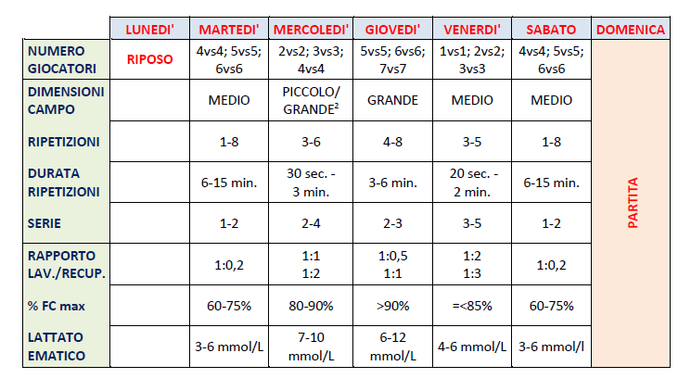
METODOLOGIA DELL’ALLENAMENTO
MICROCICLO
Italo Sannicandro, Giacomo Cofano – Small sided games- Evidenze scientifiche Esercitazioni pratiche

Slide 45
METODOLOGIA DELL’ALLENAMENTO
ALLENAMENTO
METABOLICO
HIIT
MICT

Slide 46
METODOLOGIA DELL’ALLENAMENTO
ALLENAMENTO METABOLICO
ATP store
Anaerobico alattacido
Anaerobico lattacido
aerobico
2 sec
10 sec
2 min
2 ore

Slide 47
METODOLOGIA DELL’ALLENAMENTO
ALLENAMENTO METABOLICO
HIIT
power/endurance
QUALI SONO LE ESIGENZE PER LO SPORT?
Italo Sannicandro, Giacomo Cofano – Small sided games- Evidenze scientifiche Esercitazioni pratiche

Slide 48
METODOLOGIA DELL’ALLENAMENTO
ALLENAMENTO METABOLICO
Maratorna:
5% ATP-PC,
5% GLICOLITICO,
95% OSSIDATIVO
1500 metri:
20% ATP-PC,
55% GLICOLITICO,
25% OSSIDATIVO
100 metri:
95% ATP-PC,
3% GLICOLITICO,
2% OSSIDATIVO

Slide 49
METODOLOGIA DELL’ALLENAMENTO
ALLENAMENTO METABOLICO
Alterna periodi di alto esercizio fisico a periodi di recupero completo o parziale
HIIT
lavoro
pausa
1
1
1
2
2
1
:
:
:

Slide 50
METODOLOGIA DELL’ALLENAMENTO
ALLENAMENTO METABOLICO
HIIT
Tipologia di recupero
HIIT
Recupero attivo
Recupero passivo
Intensità variabile

Slide 51
METODOLOGIA DELL’ALLENAMENTO
ALLENAMENTO METABOLICO
HIIT
RIPETUTE INCREMENTALI
5x1 minuto alla massima velocità aerobica
1 minuto di pausa passiva
3 volte settimana
5 settimane
RIPETUTE INCREMENTALI
10x6 all-out
30sec di pausa passiva
3 volte settimana
5 settimane
RIPETUTE INCREMENTALI
5x20-40-60m
90sec rec attivo
15 ripetizioni
2 volte settimana
8 settimane

Slide 52
METODOLOGIA DELL’ALLENAMENTO
ALLENAMENTO METABOLICO
HIIT
PERIODIZZARE CON HIIT
NELL’ ALLENAMENTO CALCISTICO

Slide 53
METODOLOGIA DELL’ALLENAMENTO
ALLENAMENTO METABOLICO
HIIT
PERIODIZZAZIONE:
Processo di organizzazioni di mezzi e metodi di allenamento nel rispetto degli obiettivi agonistici di un atleta, e nei limiti imposti dai principi fisiologici che determinano le forme razionali di organizzazione del carico di lavoro.
(Verkhoshansky, 1999)

Slide 54
METODOLOGIA DELL’ALLENAMENTO
ALLENAMENTO METABOLICO
HIIT
1. PERIODIZZAZIONE LINEARE
2. PERIODIZZAZIONE ONDULATA
Si basa sul concetto di cambiamento giornaliero delle variabilità del volume e dell'intensità
è la continua progressione del volume, intensità con l’obiettivo di aumentare linearmente
Accumulo (intensità del 50-75%), sviluppo di qualità generali aerobiche, di forza e del pattern tecnico
3. PERIODIZZAZIONE A BLOCCHI
Trasformazione (intensità 75-90%) si ricerca lo sviluppo di qualità aerobiche e forza ed abilità specifiche
Realizzazione (+90% intensità) orientato verso obiettivi con esercizi specifici al tipo di sforzo competitivo

Slide 55
METODOLOGIA DELL’ALLENAMENTO
ALLENAMENTO METABOLICO
HIIT
finish
RSA
3x9 95%
15:15 navetta
1-3 min. rest
5X3
PAUSA 2min
start

Slide 56
METODOLOGIA DELL’ALLENAMENTO
ALLENAMENTO METABOLICO
HIIT
Settimana 1
2x6 min
15s(95%)-15s jogging
Settimana 2
2x6 min
30s(90%)-30s jogging
Settimana 3
10 min
2x6 min
15s(100%)-15s jogging
Settimana 4
6 min
2x6 min
10s(95%)-10s jogging
+
+
+
Settimana 1
2x6 min
20s(95%)-20s jogging
Settimana 2
4x3 min
20s(80%)-120s passivo
Settimana 3
5x3 min (80%)-120s passivo

Slide 57
METODOLOGIA DELL’ALLENAMENTO
ALLENAMENTO METABOLICO
MICT
L'allenamento di resistenza generale (MICT) è una modalità di esercizio ben nota per il suo ruolo nel migliorare le prestazioni aumentando la forza muscolare, la potenza e la velocità, ipertrofia, resistenza muscolare, prestazioni motorie, equilibrio e coordinazione

Slide 58
METODOLOGIA DELL’ALLENAMENTO
ALLENAMENTO METABOLICO
MICT
Tuttavia, l'elemento critico che determina la risposta dell’esercizio all'adattamento acuto e cronico è la progettazione del programma di allenamento di resistenza. Un programma di allenamento di resistenza è un composto di diverse variabili che interagiscono tra loro per fornire uno stimolo migliore

Slide 59
METODOLOGIA DELL’ALLENAMENTO
ALLENAMENTO METABOLICO
HIIT
Il piano per «metterli in forma» ha quasi sempre enfatizzato il miglioramento dell'aerobica degli atleti. La logica era che un giocatore con un assorbimento massimo di ossigeno sarebbe stato in grado di giocare
più a lungo e recuperare più rapidamente. Tutto ciò sembrava scientifico e valido. Tuttavia, ci sono un
numero di ragioni elevate per cui questo approccio non soddisfa più le esigenze degli atleti negli sport di velocità e potenza

Slide 60
METODOLOGIA DELL’ALLENAMENTO
ALLENAMENTO METABOLICO
HIIT
Atleti in sport che utilizzano principalmente muscoli a contrazione rapida e movimenti esplosivi in ​​generale eseguono male i test di capacità aerobica.
Gli atleti ben condizionati negli sport di natura intermittente (cioè la maggior parte degli sport di squadra) potrebbero non farlo
necessariamente ottenendo, tuttavia, buoni risultati nei test di capacità aerobica allo stato stazionario, in particolare quando il test è
fatto su un attrezzo (come una bicicletta) che non è la modalità di allenamento principale degli atleti.

Slide 61
METODOLOGIA DELL’ALLENAMENTO
ALLENAMENTO METABOLICO
HIIT
Un allenamento stazionario o a lunga distanza per migliorare la forma fisica o la capacità aerobica di atleti veloci e/o esplosivi spesso sminuisce le qualità fisiologiche che fanno parte di questi atleti.
La tecnologia utilizzata per migliorare la capacità aerobica potrebbe infatti essere il nemico.
La mancanza di contatto col terreno e la mancanza di estensione dell'anca possono predisporre un atleta a numerosi infortuni.

Slide 62
METODOLOGIA DELL’ALLENAMENTO
ALLENAMENTO METABOLICO
HIIT
Non analizzi semplicemente un top performer a cercare di migliorare la sua volubilità tentando ciecamente di migliorare ciò che viene percepito
come debolezza, un allenatore infatti può sminuire un suo punto di forza.
Ciò è particolarmente applicabile quando formiamo i giovani.
Quando si allenano i giovani atleti, l'accento dovrebbe essere posto sullo sviluppo di qualità come velocità e potenza e sullo sviluppo della forma fisica generale.

Slide 63
METODOLOGIA DELL’ALLENAMENTO
ALLENAMENTO METABOLICO
HIIT
Molti atleti si sono comportati male a causa di un semplice errore di allenamento: il cross country, il fartlek, i 1.000 metri, ecc…
Innumerevoli atleti, dopo una deludente stagione per la quale credevano di essersi allenati così duramente, non capiscono perché tutti quei km fatti sono stati inefficaci, sentendosi con un «passo lento», privo di quella raffica veloce, esplosiva di movimento, quando ne avevano bisogno.

Slide 64
METODOLOGIA DELL’ALLENAMENTO
ALLENAMENTO METABOLICO
HIIT
Nessuna squadra esegue corse per km e km alla volta. Anche se corri tantissimo in una partita, quelli sono una serie di sprint intervallati da una serie di passeggiate o jogging
i calciatori eseguono serie brevi di sprint.
Correre su lunghe distanze non prepara un atleta a correre per brevi distanze e non certo a sprintare ripetutamente.

Slide 65
METODOLOGIA DELL’ALLENAMENTO
ALLENAMENTO METABOLICO
finish
finish
start
start

Slide 66
METODOLOGIA DELL’ALLENAMENTO
ALLENAMENTO METABOLICO
start
recupero
recupero
Cdd
sprint
start

Slide 67
METODOLOGIA DELL’ALLENAMENTO
GRAZIE PER LA VOSTRA ATTENZIONE!
Misterproff
TIRRITO MARCELLO
marcello.tirrito76@libero.it

